Slide 1
DATA, PROSES ANALISIS, DAN OUTPUT DALAM KAJIAN PERENCANAAN WILAYAH DAN KOTA

Slide 2
OUTLINE
Kebutuhan data
Proses analisis
Output

Slide 3
TAHAPAN KEGIATAN
Penentuan tema
Identifikasi permasalahan
Observasi lapangan
Pengolahan data dan informasi
Proses analisis
Rekomendasi dan Kesimpulan
Persiapan

Slide 4
TAHAPAN PERSIAPAN
Koordinasi dan mobilisasi tim
Brainstorming
Inventarisasi kajian literatur, metodologi, praktik baik, dan konsep perencanaan
Penyusunan rencana kerja
Penyiapan instrumen survey

Slide 5
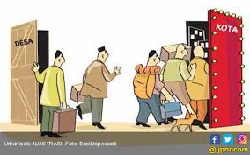
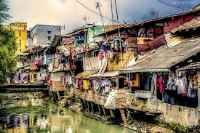
TAHAPAN PENENTUAN TEMA
Penentuan tema dapat berdasarkan isu yang berkembang saat ini
Penentuan tema perlu disesuaikan dengan wilayah perencanaan
Tema yang dapat dipilih antara lain transportasi, kemacetan, perkembangan permukiman kumuh, urbanisasi, dll

Slide 6
TAHAPAN IDENTIFIKASI PERMASALAHAN
Tahapan selanjutnya setelah penentuan tema adalah identifikasi permasalahan
Sesuai dengan tema yang dipilih, akan muncul permasalahan yang terkait dengan tema tersebut
Permasalahan ini dapat diklasifikasikan sebagai permasalahan sebab dan/atau permasalahan akibat
Permasalahan juga dapat dikerucutkan sebagai isu strategis

Slide 7
TAHAPAN OBSERVASI LAPANGAN
Observasi bertujuan untuk mengumpulkan data dan informasi dengan pengamatan langsung
Dilakukan juga pengumpulan data sekunder untuk pendukung data primer
Observasi lapangan dilakukan untuk grounc check, validasi, dan pengamatan kondisi eksisting

Slide 8
TAHAPAN PENGOLAHAN DATA DAN INFORMASI & PROSES ANALISIS
Pengolahan data dan informasi menyesuaikan jenis dan bentuk data yang diperoleh
Pengolahan data dan informasi sesuai dengan alat analisis dan metodologi yang telah ditentukan pada tahapan persiapan Pengelolaan data dan informasi harus dapat menghasilkan output yang dapat digunakan untuk perumusan rekomendasi dan kesimpulan

Slide 9
TAHAPAN PERUMUSAN REKOMENDASI DAN KESIMPULAN
Rekomendasi dan kesimpulan harus mampu menjawab tujuan dan sasaran dalam kajian
Rekomendasi dan kesimpulan dapat berupa arahan perencanaan, program prioritas, rencana aksi, dan lain sebagainya

Slide 10
terimakasih

